Slide 1

PSYCHIC
-Presentation Document
Team ReplingCube
Plan - 김승민
Graphic - 윤성진
Prgm - 진재연
Prgm - 김여원

Slide 2
개요
제목
장르
그래픽
PSYCHIC
퍼즐 어드벤처
2D 도트 그래픽
시점
플랫폼
제작 도구
Side View
SK 모바일
Java,
C#

Slide 3
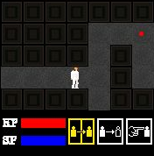
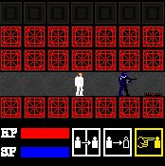
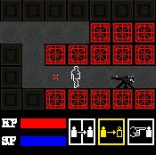
3가지의 능력을 이용한 게임플레이
플레이어는 순간이동, 투명화, 적 통제 이 3가지 기술을 이용하여
다양한 퍼즐을 풀어나간다.

Slide 4
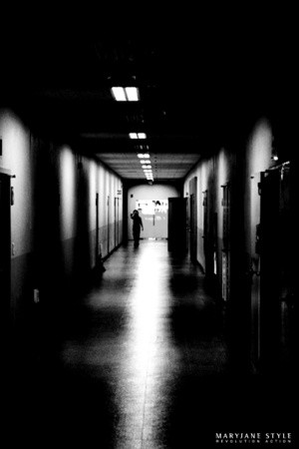
세계관
시간적 배경
2009년 2월
공간적 배경
미국내의 어느 비밀 연구소

Slide 5
조작방법
4
6
왼쪽, 오른쪽 이동
1
6
7
8
2
3
4
5
*
0
#
9
2
문으로 들어감
5
능력 사용 / 해제
*
첫 번째 능력 활성화
0
두 번째 능력 활성화
#
세 번째 능력 활성화

Slide 6
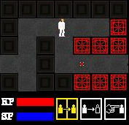
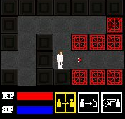
게임플레이 - 순간이동
앞서 말했던 대로 플레이어는 3가지 능력을 쓸 수 있는데 그 능력을 차례대로 소개 하겠다.
첫 번째 능력은 순간이동으로 옆의 그림과 같이 절벽이나 다른 것 등으로 앞으로 갈 길이 막혔을 때 사용한다.
*키로 첫 번째 능력으로 전환한다.

Slide 7
게임플레이 - 투명
두 번째 능력은 투명이다.
이 능력은 주로 빛을 이용한 장애물을 해결하는데 도움을 준다.
투명 상태의 캐릭터는 경보기 앞에 가도 아무런 일이 안 일어난다. 그리고 적 병사들의 시야에도 벗어날 수가 있게 된다.
그러나 아무리 투명이라도 적 병사들 앞에서 움직이면 적이 보게 되므로 주의를 해야 한다.

Slide 8
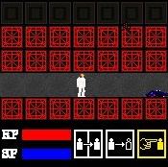
게임플레이 - 조종
마지막 능력으로는 적을 조종하는 것이 있다.
옆의 그림에서 플레이어 앞에는 병사와 덫과 그리고 순간이동을 방지하는 거울이 설치 되어 있다.
이럴 때에는 #번 키로 3번째 능력으로 전환 후 앞에 있는 병사의 x좌표와 겹치게 한 후 5번 키를 누르게 되면 적을 조종하게 되는데 이때 플레이어 캐릭터는 무방비 상태가 되므로 신중하게 사용해야 한다. 단, 조종을 한다고 해도 적의 총을 사용할 수는 없으니 주의.

Slide 9
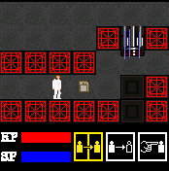
게임플레이

Slide 10
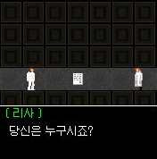
게임플레이 – 스토리
그리고 가끔씩 다른 캐릭터들이 나와서 대화를 하거나 문서를 줍기도 하는데 둘 다 게임의 힌트나 게임의 스토리를 이해시켜주는 역할을 한다.

Slide 11
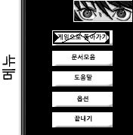
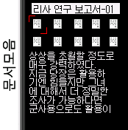
게임플레이 - 문서

Slide 12
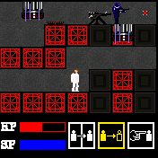
게임화면

